Slide 1
Le rapprochement entre
Pôle emploi & Cap emploi
Présentation aux partenaires
Notes:
Add note to this slide

Slide 2
Déroulé de notre présentation
1/ Origine du rapprochement entre Pôle emploi et Cap emploi
2/ Les 4 ambitions du programme
3/ Les étapes du rapprochement
4/ Et concrètement…
5/ Nos indicateurs de résultats
6/ Temps d’échanges
Notes:
Add note to this slide

Slide 3
Pourquoi ces transformations ?
Notes:
Add note to this slide

Slide 4
Quelles sont les ambitions du programme ?
4 Ambitions
Notes:
Add note to this slide

Slide 5
Quels sont les ambitions du programme ?
Ambitions n°1 & 2
Améliorer l’accès ou le retour à l’emploi de tous les demandeurs d’emploi en situation de handicap et les accompagner vers une insertion durable de qualité
Construire une offre de services commune et inclusive pour :
Approfondir le diagnostic, identifier au plus tôt la situation des personnes
Apporter, en fonction des besoins des demandeurs d’emploi, le bon service et la bonne expertise au bon moment
Proposer aux demandeurs d’emploi des parcours sans couture, avec une amélioration de la qualité de service rendue
Sensibiliser les employeurs au handicap et leur proposer un accompagnement adapté dans leurs projets de recrutement
Notes:
Add note to this slide

Slide 6
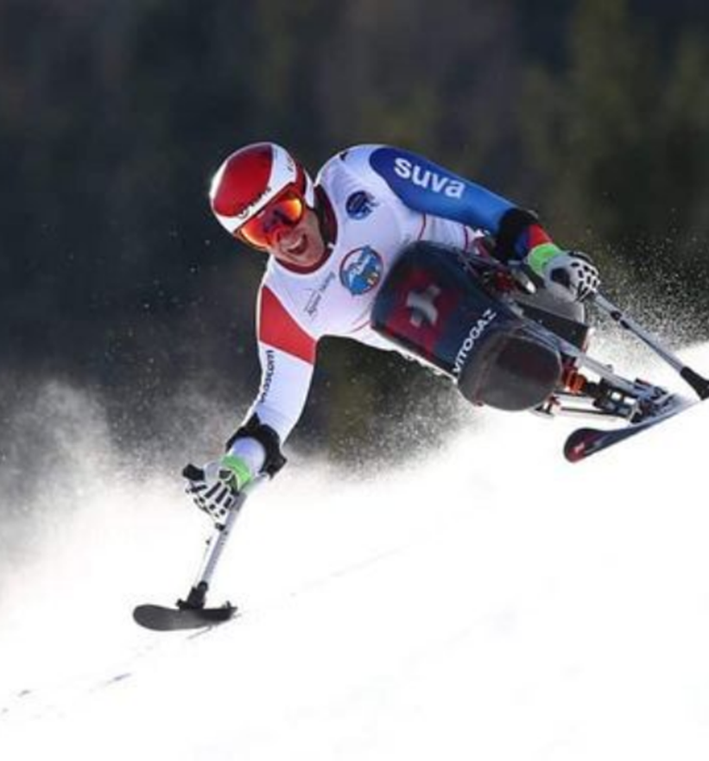
Quels sont les ambitions du programme ?
Ambition n°2 & 3
Renforcer la complémentarité entre Pôle emploi et le réseau des Cap emploi, aux niveaux national et local
Accroître les expertises, en apprenant les uns des autres et en développant nos compétences respectives pour répondre efficacement aux besoins des personnes en situation de handicap et des employeurs
Définir des objectifs de territoires co-portés par le binôme Directeur-trice Territorial(e) Pôle emploi / Directeur-trice de Cap emploi
Développer les partenariats avec les acteurs économiques, institutionnels et associatifs aux niveaux national et territorial
Notes:
Add note to this slide

Slide 7
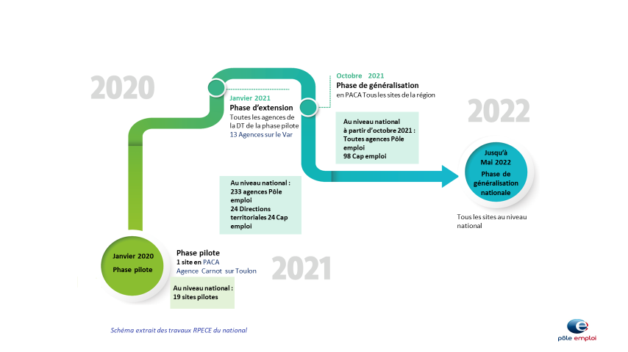
Quelles étapes pour ce rapprochement ?
Notes:
Add note to this slide

Slide 8
Et concrètement… Un lieu
Présenté au Congrès Autisme PACA du 13/06/2022
« Autisme emploi et formation » au Casino Joa à la Seyne/Mer
Création du LUA :
Lieu Unique d’Accompagnement
Présentation en images :
https://www.powtoon.com/s/f2641gxNkHo/1/m
Notes:
Add note to this slide

Slide 9
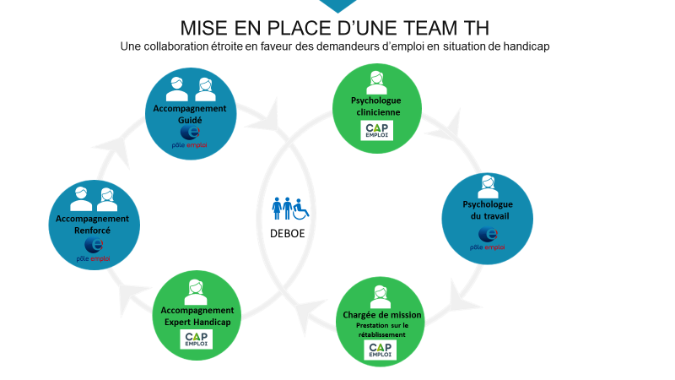
Une équipe spécifique
Notes:
Add note to this slide

Slide 10
Un développement de compétences
Développement des compétences des collaborateurs de
Cap emploi et Pôle emploi et utilisation du même système d’informations
Ce renforcement des compétences doit contribuer
à mieux identifier les besoins de la personne
Des formations sont programmées au niveau national,
mais aussi en agence, pour les conseillers Handicap de Pôle
emploi et les Chargés de Mission Cap emploi
Des temps formatifs font l’objet de plans d’action
convenus avec chaque agence
Notes:
Add note to this slide

Slide 11
Une nouvelle offre de service à destination des demandeurs d’emploi en situation de handicap
Un diagnostic approfondi et la construction d’une offre de services commune et inclusive pour apporter le bon service, la bonne expertise au bon moment et éviter la rupture des parcours et rompre avec la logique des silos
Une nouvelle modalité d’accompagnement : « expert handicap »
( Cap emploi )
Des appuis ponctuels des deux réseaux à tous moments du parcours.
Notes:
Add note to this slide

Slide 12
Une nouvelle offre de service à destination des employeurs
Une offre de services simplifiée et personnalisée pour faciliter le recrutement et l’insertion dans l’emploi de collaborateurs en situation de handicap.
Simplifier les démarches des employeurs et leur apporter une offre de services et des conseils personnalisés en travaillant sur la complémentarité des offres de services et des expertises de Pôle emploi et de Cap emploi
Faciliter les démarches et l’accès aux prestations et aides pour favoriser l’insertion durable
Encourager la mobilisation des employeurs autour de l’insertion des personnes en situation de handicap
Notes:
Add note to this slide

Slide 13
Une nouvelle organisation
Une nouvelle gouvernance partagée sur le plan fonctionnel puisque les liens hiérarchiques sont respectivement assurés par l’Equipe locale de direction de l’agence et l’Equipe de Direction de Cap emploi
Une animation managériale co-portée par Cap emploi
et Pôle emploi
Le renforcement des partenariats avec les acteurs économiques, sociaux, institutionnels et associatifs
Le partenariat renforcé entre l’Etat, l’Agefiph, le Fiphfp,
Cheops et Pôle emploi
Notes:
Add note to this slide

Slide 14
Quels sont nos indicateurs de résultats ?
Chiffres extraits de SISP / Août 2021
Notes:
Add note to this slide

Slide 15
Merci de votre attention
Des questions ?
Notes:
Add note to this slide

